Slide 1
臺北市立大直高中
105學年度防震防災演練

Slide 2
地震很可怕
歷年資料

Slide 3
1923年日本關東大地震(7.9級)10萬人死亡，4萬人重傷
1976年中國唐山大地震(7.8級)24萬人死亡，16萬人重傷
1995年日本阪神大地震(7.3級)6千人死亡
2008年中國汶川大地震(8.0級)7萬人死亡
2011年日本東北大地震(9.0級)1萬6千人死亡
2700人失蹤

Slide 4
2015年4月25日尼泊爾大地震逾1500人死亡 各國緊急救援

Slide 5
2015年9月16日8.3級的智利地震 在Coquimbo引發15英尺高海嘯

Slide 6
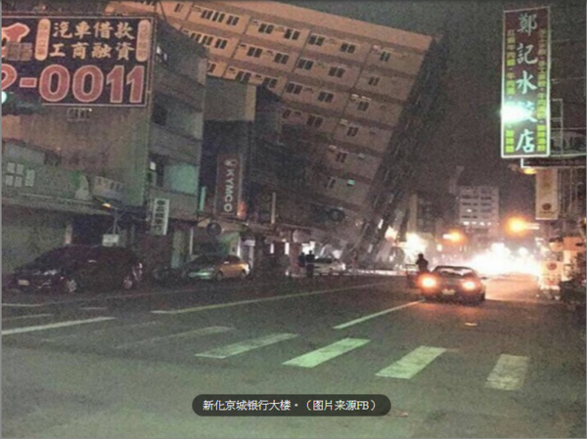
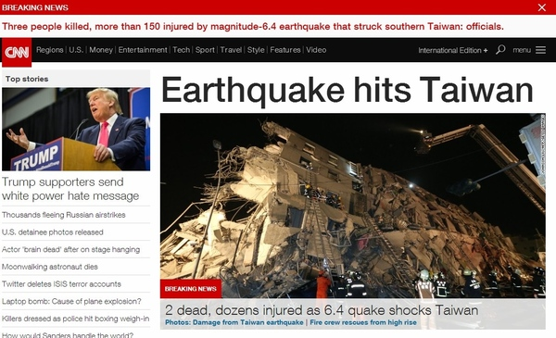
高雄強震重創新化
小年夜高雄發生強震，卻造成台南新化、永康、歸仁等地區多處房屋倒塌
台南新化京城銀行大樓倒塌。（圖／擷取自HOHOLINKS 多联網）
CNN頭版頭條報導台灣強震消息。
（截自CNN網站）

Slide 7
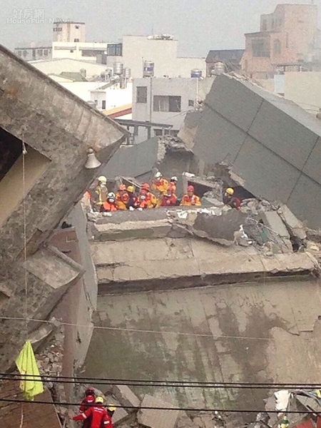
台南大地震-若發生在台北「倒4千棟」
前內政部長李鴻源就曾表示，台北若發生超過6級以上地震
「會倒4千棟房子」。
臺灣大地震傷亡1935年新竹大地震死亡3276人，1999年
921地震死亡2735人
（李鴻源說明，只要台北發生6級以上地震，會因地形關係
擴大為7.3級）

Slide 8
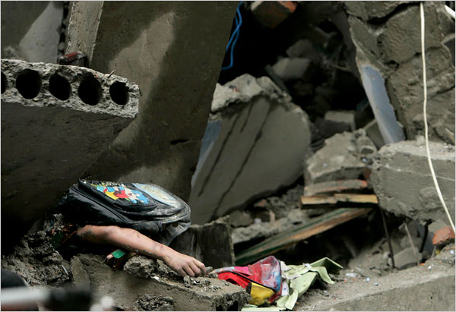

Slide 9
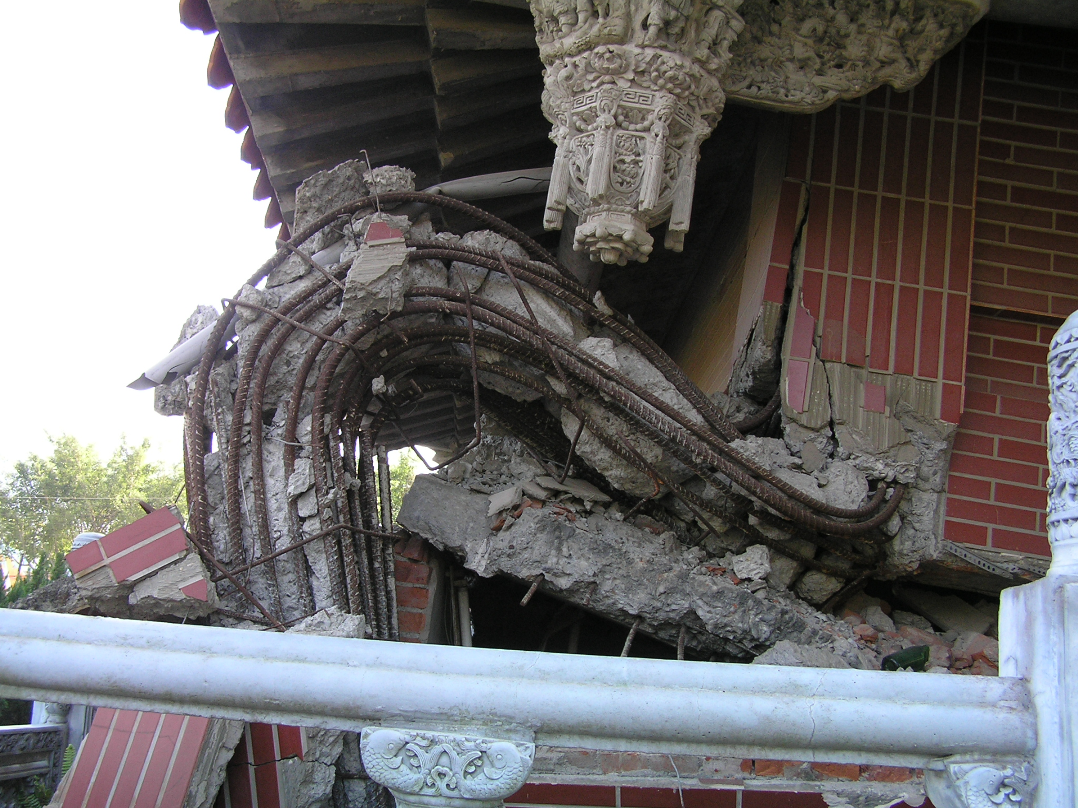

Slide 10
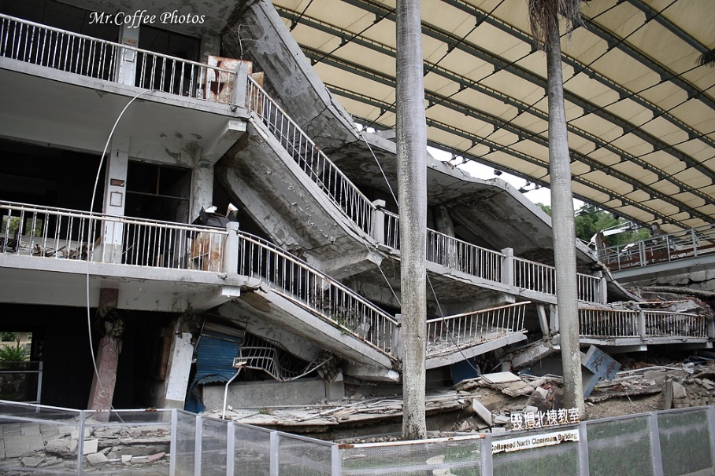

Slide 11
地震來了！？
怎麼辦？

Slide 12
請看示範

Slide 13
全國防災日演練時程表
9月10日(六)防災預演演練
一、07：40分廣播 地震狀況發佈
二、07：41分廣播 往疏散地點移動
9月21日(三)防災正式演練
一、09：21分廣播 地震狀況發佈 二、09：22分廣播 往疏散地點移動

Slide 14
注意事項
一、聽聞第一次廣播時師生立即就地
避難掩護(保護頭部躲在桌子下)。
二、聽聞第二次廣播時依防災避難路
線進行疏散避難（將書包置於頭部)
三、抵達避難地點（操場）後，由副
班長清查人數向教官回報。
四、人數清查無誤，安靜返回教室上課

Slide 15
教室避難掩護動作三要領
一、趴下
二、掩護
三、穩住

Slide 16
廣播：
地震~地震~

Slide 17
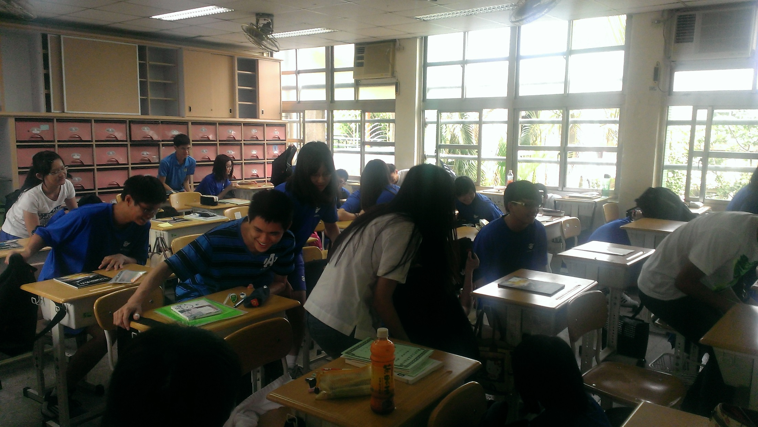
一、趴下

Slide 18
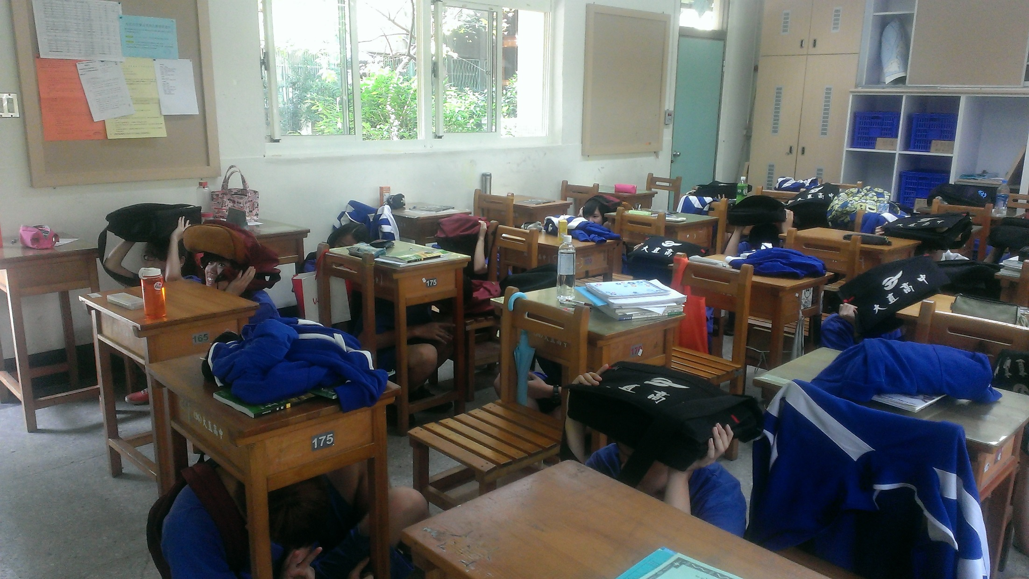
二、掩護

Slide 19
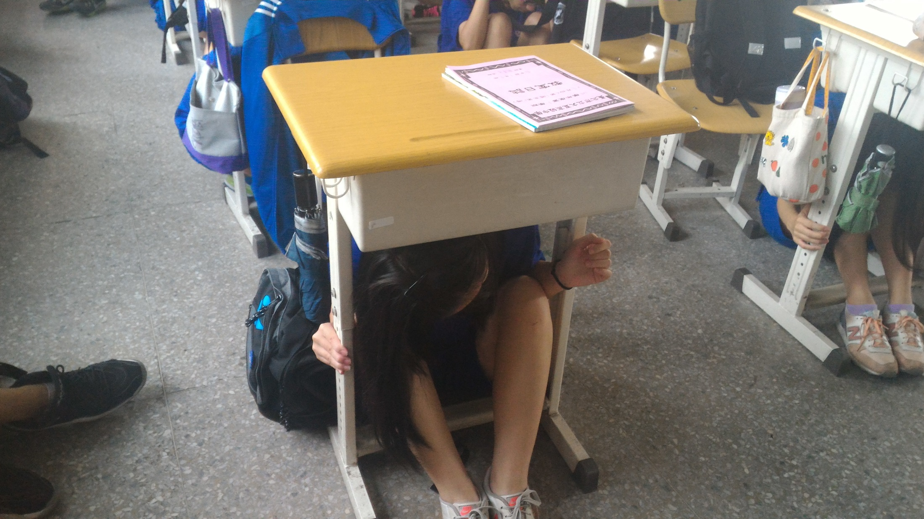
三、穩住

Slide 20
廣播：
…開始往操場移動…

Slide 21
疏散避難三不原則
一、不推
二、不語
三、不跑

Slide 22
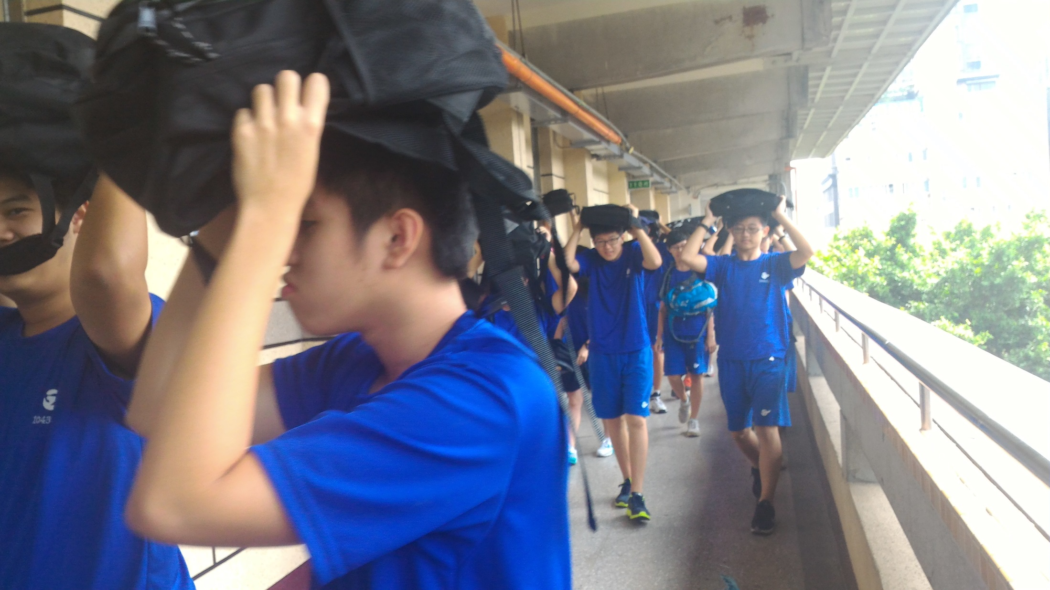
一、不推

Slide 23
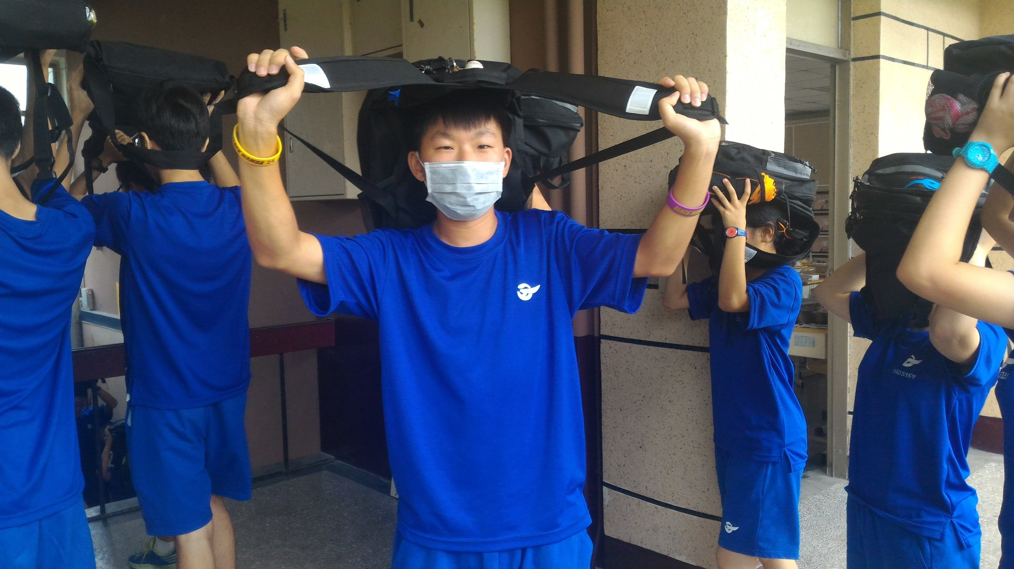
二、不語

Slide 24
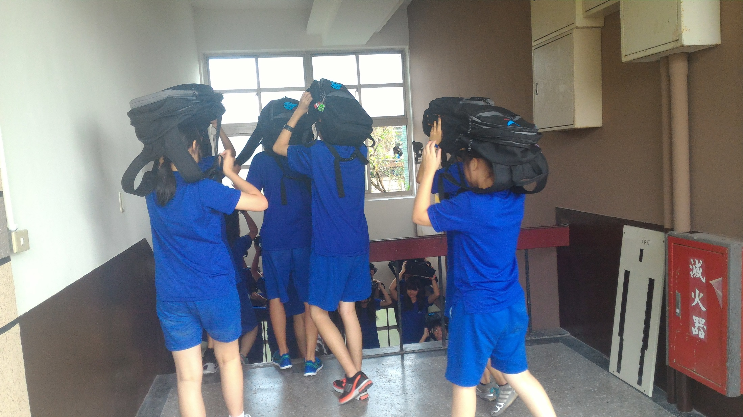
三、不跑

Slide 25
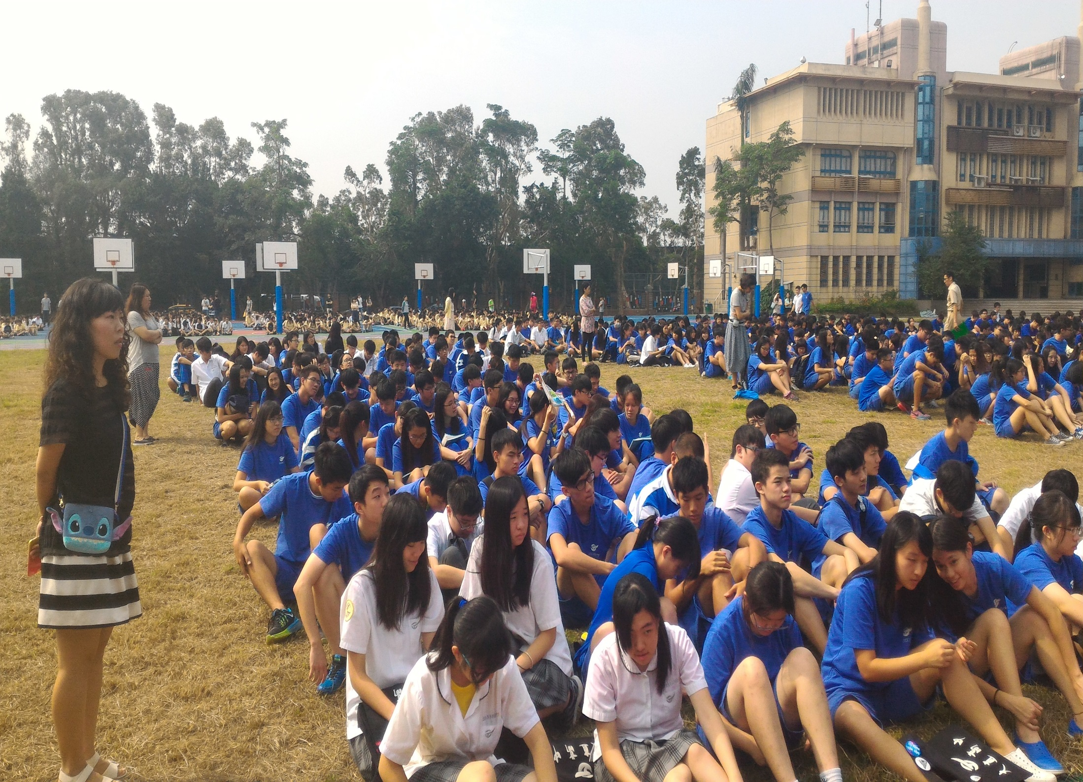

Slide 26
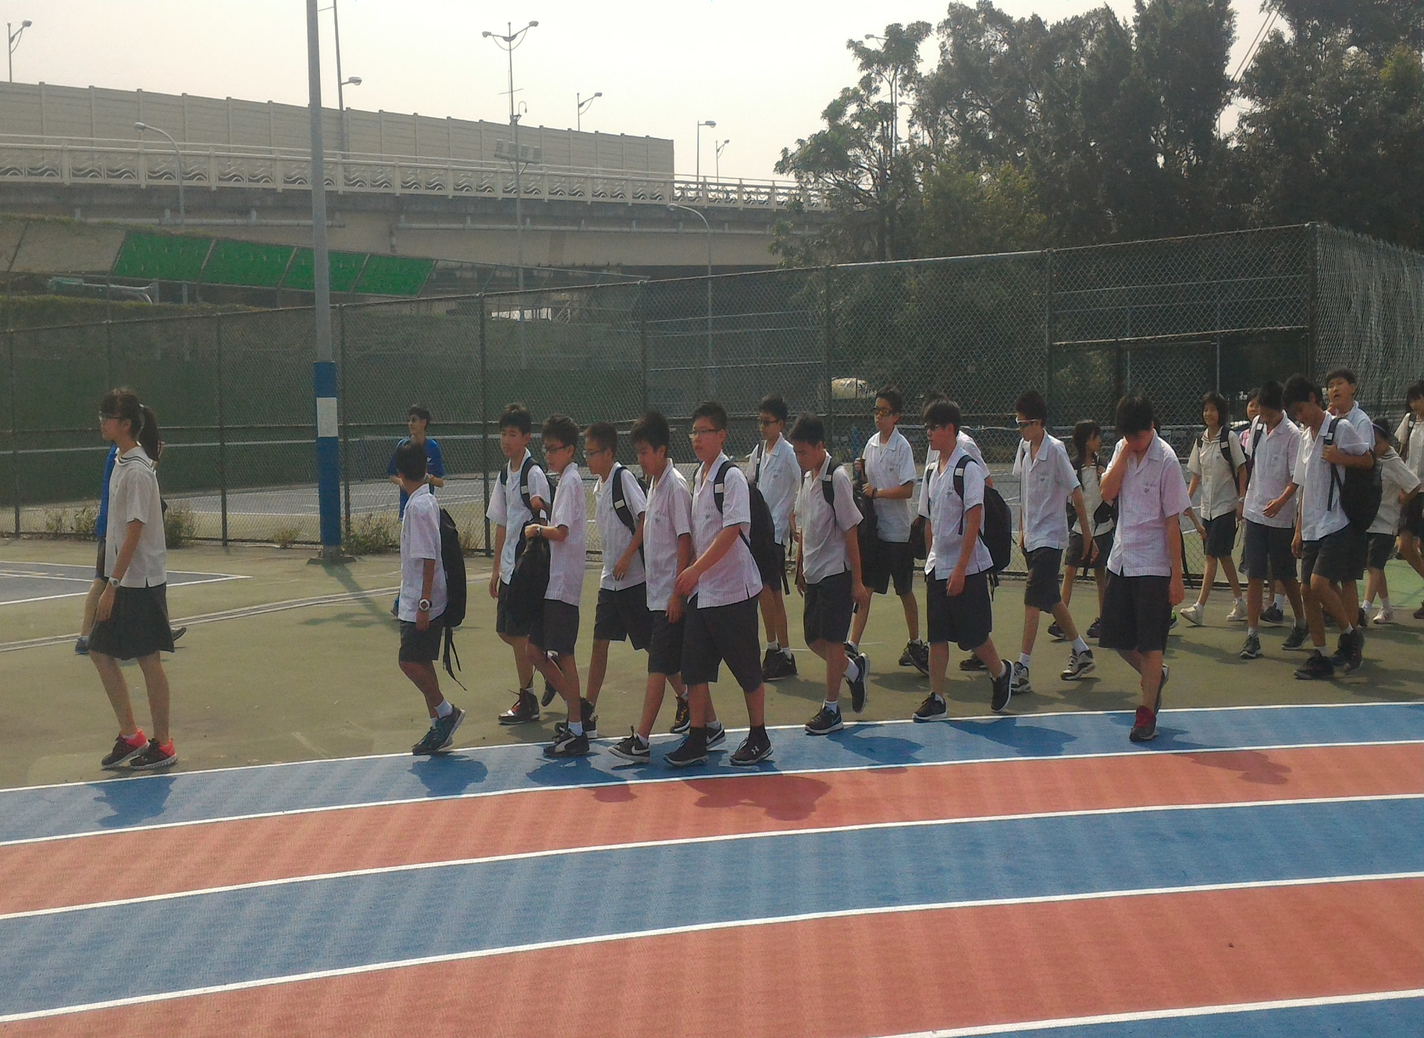

Slide 27
臺北市立大直高級中學緊急疏散路線圖
運動場
最終集合地點
科學館
110
109
108
107
106
值勤室
105
104
103
102
101
迎曦館
辦公室
辦公室
802
801
會計室
輔導室
資源教室
合作社
輔導
教室
水資源
辦公室
家長會
健康中心
烹飪教室
體育組
305
304
303
302
301
器材室
901
902
903
904
905
205
204
203
202
201
人事室
專案教室
906
907
908
909
K書
中心
210
209
208
207
206
教師會
805
806
807
808
809
307
310
309
308
306
圖書館
803
804
教務處
油印室
總務處
校長室
學務處
教官室
辦公室
辦公室
倉庫
701
702
703
704
705
706
707
708
709
生態池
緊急疏散集合點
活動中心
校門口
教官室 105年8月製

Slide 28
操場疏散位置圖
籃球場
705 |  | 805 |  | 905
704 | 709 | 804 | 809 | 904 | 909
703 | 708 | 803 | 808 | 903 | 908
702 | 707 | 802 | 807 | 902 | 907
701 | 706 | 801 | 806 | 901 | 906
排球場
310 | 305
309 | 304
308 | 303
307 | 302
306 | 301
操場
210 | 205 | 110 | 105
209 | 204 | 109 | 104
208 | 203 | 108 | 103
207 | 202 | 107 | 102
206 | 201 | 106 | 101
司令臺

Slide 29
報告完畢

